Slide 1
PERFEKTI
KESTO – JA YLEISMUODOT

Slide 2
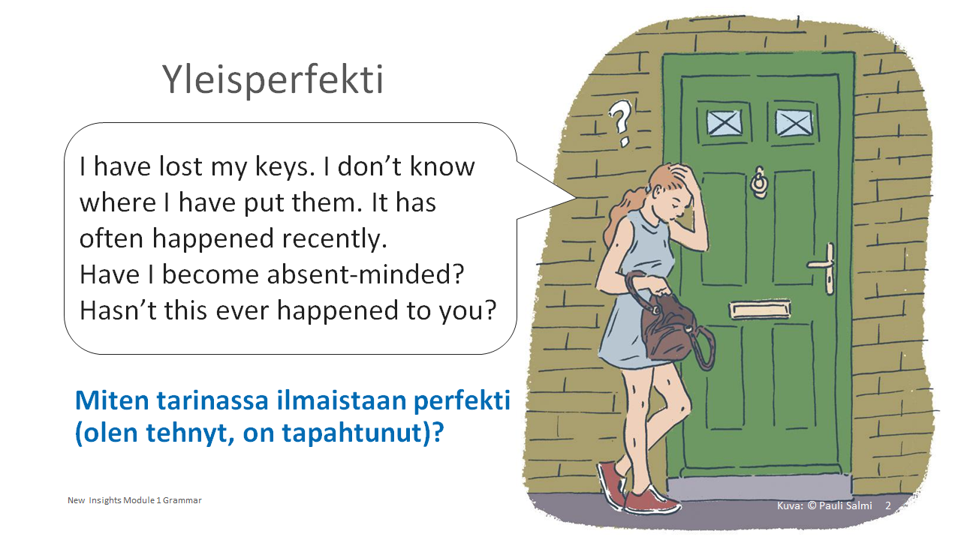

Slide 3
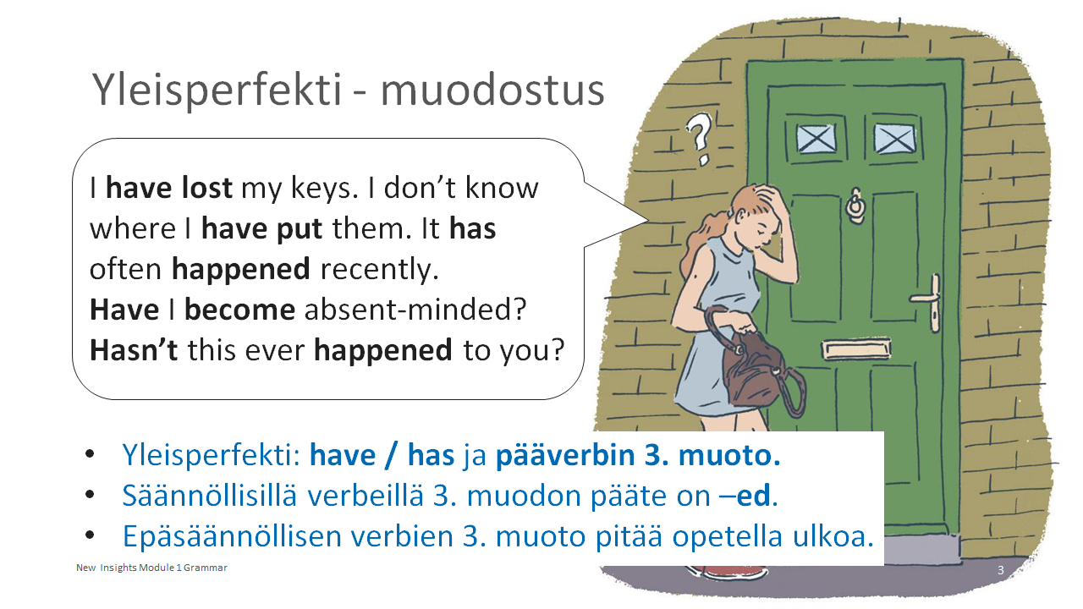

Slide 4
IMPERFEKTIN JA PERFEKTIN KÄYTÖN ERO
I bought a new electric bike last spring.
•Imperfekti kertoo menneisyydessä päättyneestä tekemisestä. Lauseessa on usein menneen ajan ajanmääre. Suomessa myös perfekti olisi mahdollinen (olen ostanut), mutta englannissa käytetään imperfektiä (bought).
Have you seen my new bike? It’s parked over there.
•Perfektimuodolla on yhteys nykyhetkeen.

Slide 5
KESTOPERFEKTI - mUODOSTUS
I have been trying to learn Japanese recently.
Sue hasn’t been doing her homework these days.
She has never been doing her best.
What have you been looking forward to doing in your holidays?
Hasn’t this ever been making you anxious?
Kestoperfekti + kieltomuoto:
  have / has (+ not )+ been + ing-muoto
  Jos lauseessa on jokin muu kielteinen sana (never, nothing, nobody jne.), verbistä ei tule kieltomuotoa.
Kestoperfektin kysymys:
  have / has + subjekti + been + ing-muoto

Slide 6
YLEIS- JA KESTOPERFEKTIN KÄYTTÖ - VERTAILU
•Yleisperfekti kuvaa tapahtumaa, joka on hiljattain päättynyt tai jolla on selvä yhteys nykyhetkeen.
- I have lost my keys.
•Kestoperfekti kuvaa pidempikestoista tapahtumaa. Sen tekeminen on vielä käynnissä tai on jäänyt kesken.
-Sue has been looking for her keys but she hasn’t found them yet.

